Slide 1
مراجعة

Slide 2
$$→\left(1\right)$$
$$→\left(2\right)$$
من المعادلة(2)
$$y=−2x+7$$
$$5x−3\left(−2x+7\right)=23$$
بالتعويض فى المعادلة (1)
$$5x+6x−21=23$$
$$11x=23+21=44$$
$$x=4$$
$$y=−2\left(4\right)+7=−1$$
حل النطام (1-, 4 )

Slide 3
$$→\left(1\right)$$
$$→\left(2\right)$$
من المعادلة(1)
$$x=7y+11$$
$$5\left(7y+11\right)+4y=−23$$
بالتعويض فى المعادلة (2)
$$35y+55+4y=−23$$
$$39y=−23−55=−78$$
$$y=−2$$
$$x=7\left(−2\right)+11=−3$$
حل النطام (2-, 3- )

Slide 4
$$→\left(1\right)$$
$$→\left(2\right)$$
بجمع المعادلتين
$$6x=−6$$
$$x=−1$$
$$2\left(−1\right)+3y=16$$
بالتعويض فى أىِ من المعادلتين
$$3y=18$$
$$y=6$$
حل النظام (6, 1-)

Slide 5
$$→\left(1\right)$$
$$→\left(2\right)$$
بجمع المعادلتين
$$−3y=6$$
$$y=−2$$
$$−2x+6(−2)=−28$$
بالتعويض فى أىِ من المعادلتين
$$−2x=−16$$
$$x=8$$
حل النظام(2-,8)

Slide 6
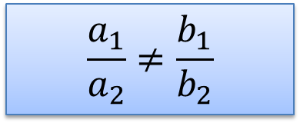
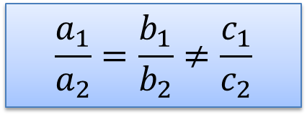
$$a_{1}x+b_{1}y=c_{1}$$
$$a_{2}x+b_{2}y=c_{2}$$
كان للنظام عدد لانهائى من الحلول
$$\frac{a_{1}}{a_{2}}=\frac{b_{1}}{b_{2}}=\frac{c_{1}}{c_{2}}$$
اذا كان
كان للنظام ليس له حل
$$\frac{a_{1}}{a_{2}}=\frac{b_{1}}{b_{2}}≠\frac{c_{1}}{c_{2}}$$
اذا كان
$$\frac{a_{1}}{a_{2}}≠\frac{b_{1}}{b_{2}}$$
اذا كان
كان للنظام حل وحيد

Slide 7
اختر الاجابة الصحيحية
$$a) \left(3,−5\right) b) (0,−3)$$

Slide 8
اختر الاجابة الصحيحية
$$a) \left(3,0\right) b) (0,3)$$

Slide 9
$$→\left(1\right)$$
$$3x+2y+z=3$$
$$2x−3y−3z=7$$
$$5x+2y+2z=8$$
$$→\left(2\right)$$
نختار المعامل 1 فى المعادلةالاولى
$$→\left(3\right)$$
$$3x+2y+z=3$$
$$2x−3y−3z=7$$
$$→\left(1\right)$$
$$9x+6y +3z =9$$
$$2x−3y−3z=7$$
بضرب المعادلة فى3
$$→\left(2\right)$$
$$11x+3y=16$$
$$→\left(4\right)$$
$$3x+2y+z=3$$
$$5x+2y+2z=8$$
بضرب فى2-
$$−6x−4y−2z=−6$$
$$5x+2y+2z=8$$
$$−x−2y=2$$
$$→\left(5\right)$$

Slide 10
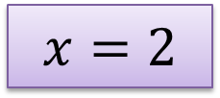
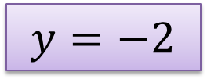
$$11x+3y=16$$
$$→\left(4\right)$$
وضرب المعادلة (5)فى 11
$$−x−2y=2$$
$$→\left(5\right)$$
$$11x+3y=16$$
$$−11x−22y=22$$
$$−19y=38$$
$$y=−2$$
$$−x−2(−2)=2$$
$$x=2$$
$$3\left(2\right)+2\left(−2\right)+z=3$$
$$z=1$$
$$(2,−2,1)$$
الحل

Slide 11
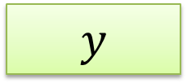
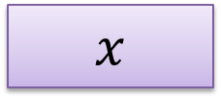
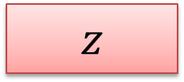
نفرض ان العدد من النوع الاول
$$x$$
$$y$$
نفرض ان العدد من النوع الثانى
$$z$$
نفرض ان العدد من النوع الثالث

Slide 12
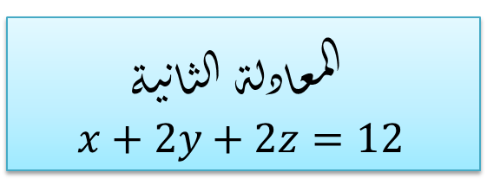
المعادلة الثانية
$$x+2y+2z=12$$
$$x+y+z=7$$
$$0.3x+0.6y+0.6z=3.6$$
$$y=2x$$
$$→\left(1\right)$$
$$→\left(2\right)$$
$$→\left(3\right)$$
بالتعويض من المعادلة الثالثة
$$x+2x+z=7$$
$$x+4x+2z=12$$
$$→\left(1\right)$$
$$→\left(2\right)$$
$$3x+z=7$$
$$5x+2z=12$$
بضرب (1)فى2-

Slide 13
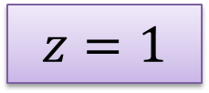
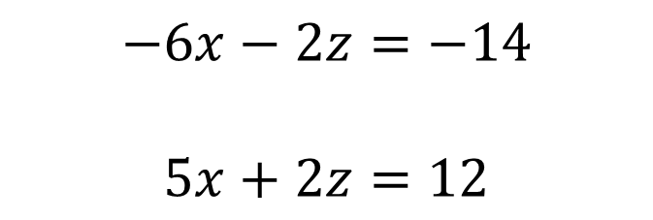
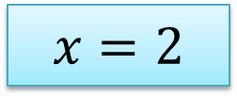
$$−6x−2z=−14$$
$$5x+2z=12$$
$$−x=−2$$
$$x=2$$
$$y=2x=4$$
$$x+y+z=7$$
$$z=1$$

Slide 17
1A)
1B)
=(-6)(8) – (-7)(10)
=(7)(- 4) – (5)(9 )
=22
=-73

Slide 18
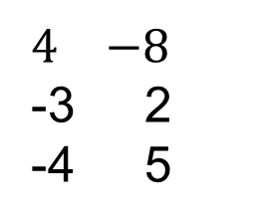
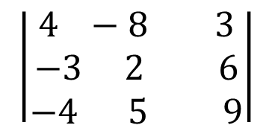
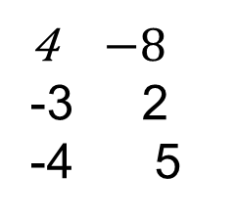
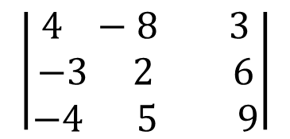
تمرين
الثاني
الأول
-8
-3 2
-4 9

